Slide 1

Mot beredskapsövningen
Notes:
Ändra rubriken så att den passar publiken.
Den viktigaste informationen om övningen finns på bild 1. Om tiden är knapp kan du bara visa den. Om det finns mer tid kan du välja passande frågor för målgruppen från de återstående bilderna.

Slide 2
Övning förbättrar hjälpberedskapen
När det händer något överraskande står Röda Korsets frivilliga runtom i Finland redo att hjälpa.
Hjälpberedskapen uppstår inte av sig själv, utan med hjälp av kontinuerlig övning och utveckling.
Röda Korset arrangerar en landsomfattande beredskapsövning med tre års mellanrum där hundratals frivilliga från alla håll i Finland deltar.
Målet för verksamhetsstrategin 2021–2023 är att utveckla hjälpberedskapen bl.a. med hjälp av övning, utbildning och beredskapsplanering.

Slide 3
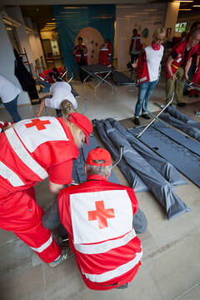
Skydd 2022 ordnas 6–7.5
Beredskapsövningen ordnas under Rödakorsveckan.
Man kan öva ena dagen eller båda dagarna.
Övningen är en beredskapsövning för hela organisationen.
Avdelningarna ordnar lokala övningar och distrikten regionala.
Centralbyrån ansvarar för koordineringen av övningen.
Övningens tema är hjälpberedskap i evakueringssituationer.
De gemensamma målen vägleder planeringen av övningen.
Foto: FRK/Vesa-Matti Väärä
Notes:
Övningen ersätter Rödakorsveckans traditionella evenemang för allmänheten (naturligtvis kan avdelningarna även anordna dem om resurserna räcker till). Man berättar om Röda Korsets verksamhet för allmänheten genom övningen, och samtidigt bjuds de med i verksamheten. Man meddelar om övningen på sociala medier och medier kontaktas.
Av övningsdagarna är det mer sannolikt att fredagen passar myndigheterna, om man vill att de ska delta. Fredag ​​kväll och lördag passar däremot bättre för frivilliga, så man kan fundera på tiden för övningen utgående från målgruppen.
Årets övning lägger särskild vikt vid de lokala övningarna som ordnas av avdelningarna. Övningarna kan ordnas (och det är önskvärt att de ordnas) i samarbete med grannavdelningen, myndigheterna eller övriga organisationer.
Evakuering: Begreppet evakuering är avsett att förstås i en bred betydelse. När den är som mest begränsad kan evakueringen till exempel gälla invånarna i ett hus, och som mest omfattande kan hela befolkningen i flera kommuner eller ännu större områden flyttas bort från området som hotas av fara och placeras i ett säkert område.
Evakuering möjliggör många olika slags övningar. De gemensamma målen är viktiga, eftersom man med hjälp av dem får öva gemensamma frågor som är viktiga för alla, oavsett olika övningsscenarion. Med gemensamma, mätbara mål kan man också bättre bedöma hur väl övningen lyckades.

Slide 4
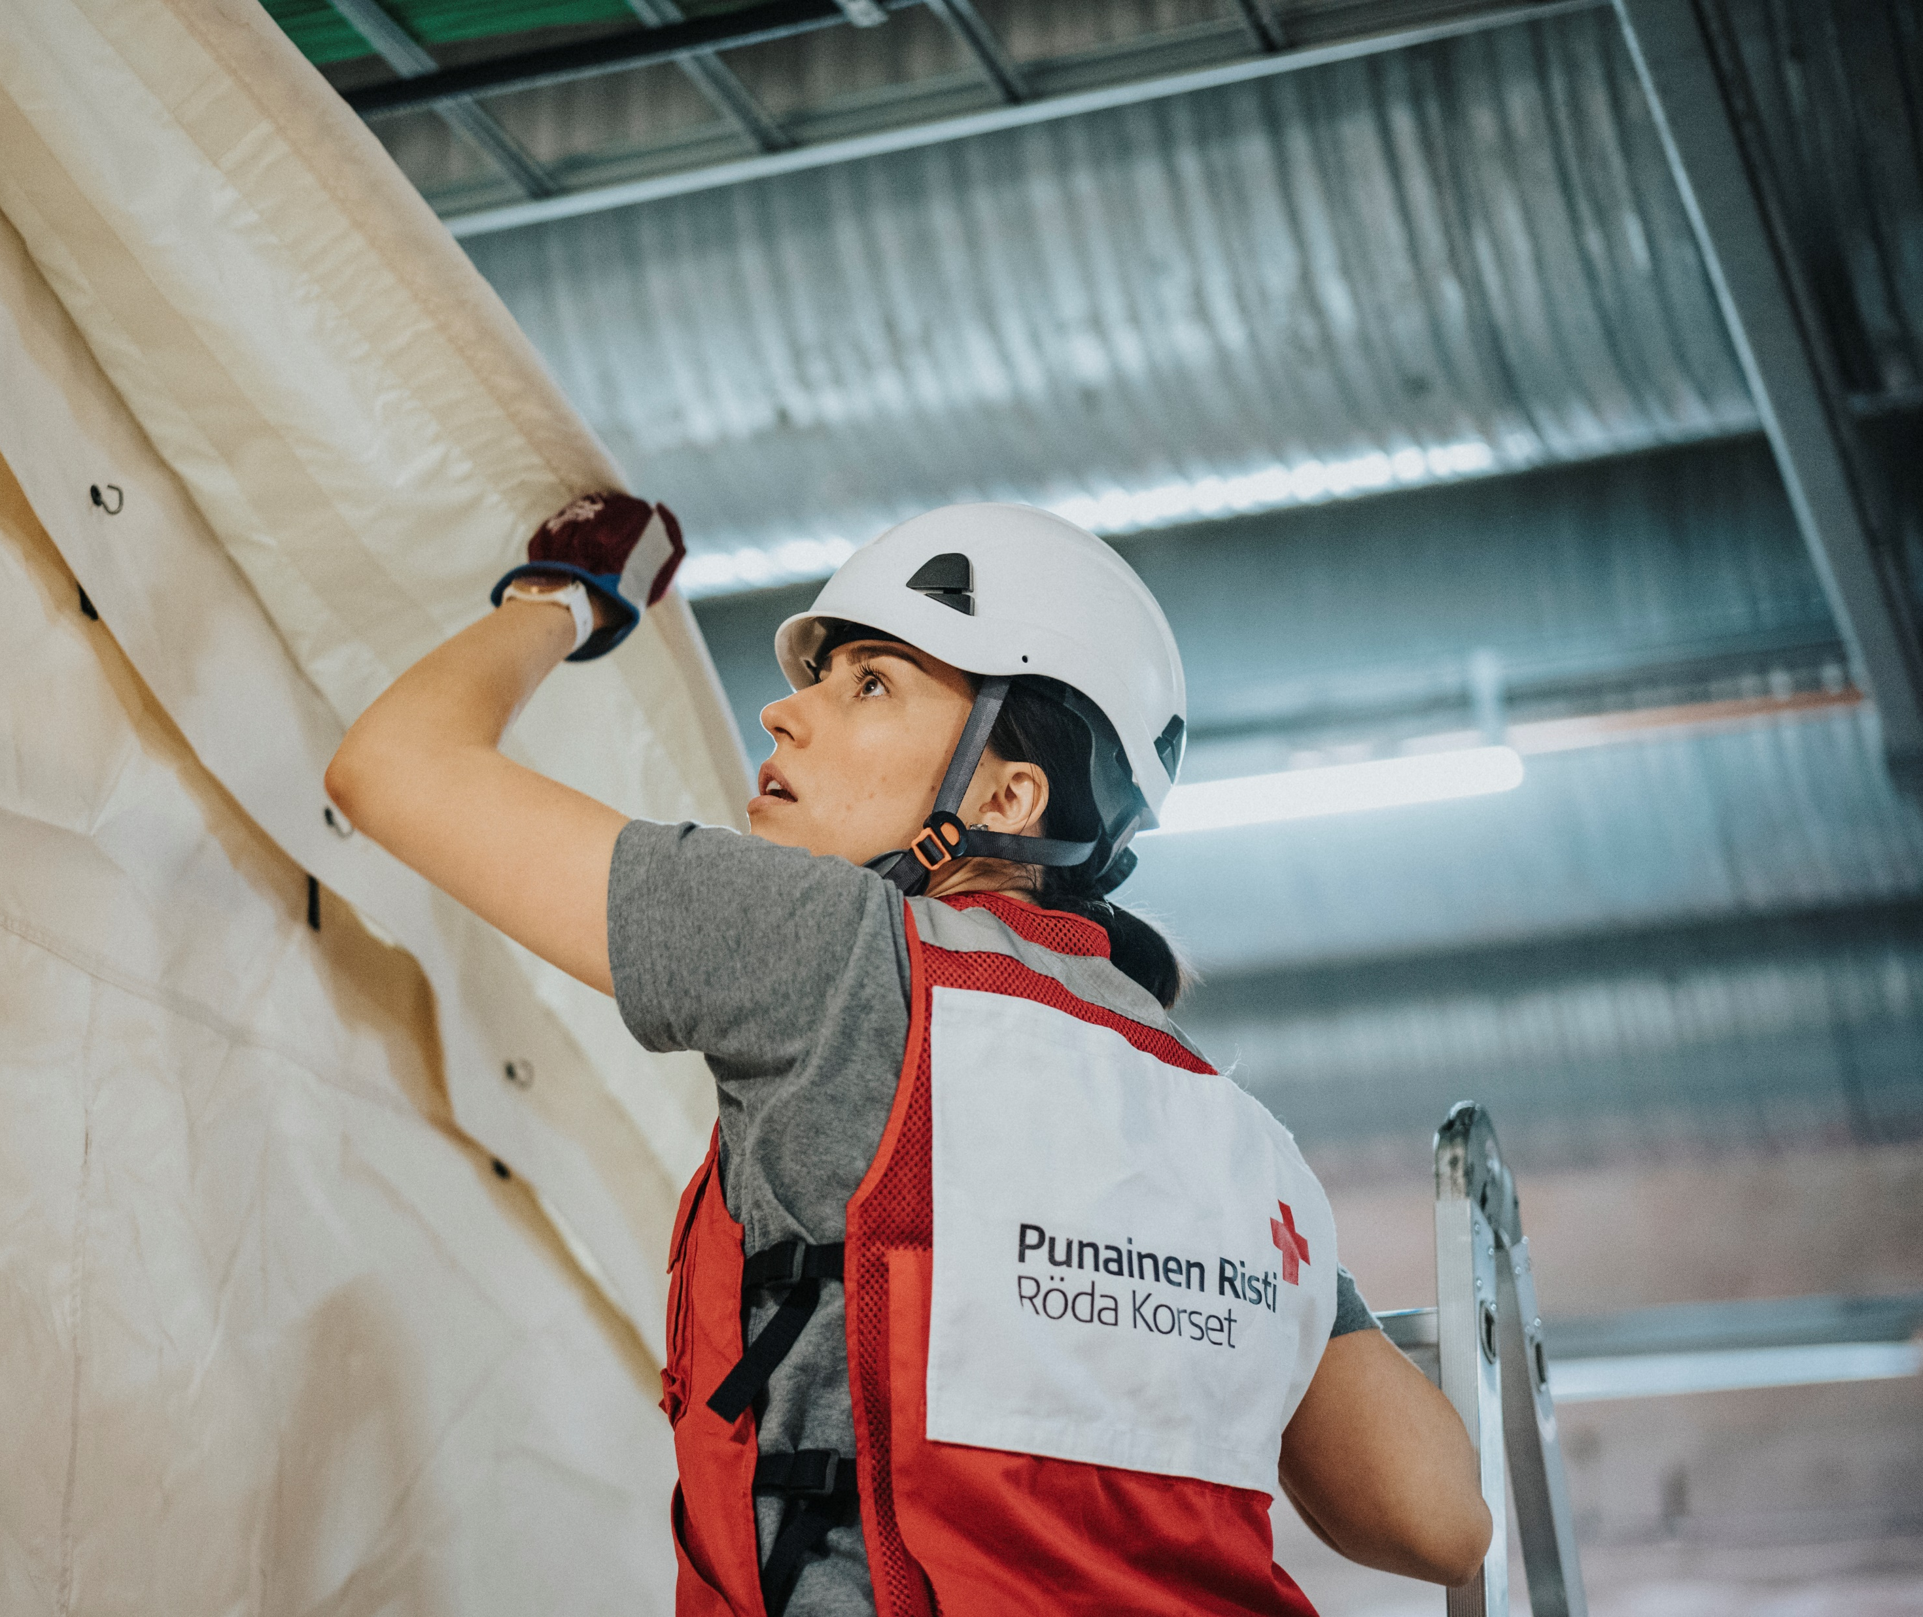
Evakuering
Foto: FRK/Benjamin Suomela
Evakuering behövs till exempel vid eldsvåda, vattentrafikolycka eller storskalig invandring.
Sakerna som ska övas är desamma: registrering av personer, första omsorg, matförsörjning, första hjälpen, psykiskt stöd, inkvartering eller omsorg för personer i särskilt utsatt situation.
För dessa uppgifter ber myndigheterna ofta om hjälp av Röda Korset.

Slide 5
Genomförande av Skydd 2022
Två övningsmodeller görs till avdelningarna för genomförandet av övningen.
Den första övningsmodellen är avsedd för avdelningar som planerar en konkret övning. Den ger instruktioner och tips för att planera en evakueringsövning.
Den andra övningsmodellen är en bordsövning, det vill säga en teoretisk ledningsövning som diskuteras i grupp. De frivilliga agerar inte i praktiken, utan funderar på hur man bäst skulle agera i situationen.
Övningsmodellerna kan anpassas för att passa sin egen avdelning. Om man vill kan avdelningen också planera en egen övning, och många distrikt ordnar också övningar där avdelningarnas frivilliga kan delta.

Slide 6
Övningen börjar eller slutar inte med övningstillfället
Uppdatering av beredskapsplanerna.
Noggrann planering av övningen.
Utbildningar, speciellt för andra än beredskapsgruppernas frivilliga.
Grundkurser i första omsorgen, kurser i psykiskt stöd
Grundkurser i hjälpberedskap, (2–3/distrikt)
Utbildning i grundande av tillfällig inkvartering
Centralbyråns webbinarium, 1/månad
Bedömning av verksamheten efter övningen: Vad gick bra, var kan man utvecklas.
Notes:
Det viktigaste i beredskapsövningen är att förbereda sig noga för övningen. Det lönar sig till exempel att uppdatera beredskapsplanerna och se till att kontaktuppgifterna och övriga saker är uppdaterade.
Framför allt bör planeringen av en praktisk övning göras med en större grupp. Utöver avdelningens styrelse, cheferna för beredskapsgrupperna och beredskapens kontaktperson, lönar det sig att involvera ansvariga för även andra verksamhetsgrupper i planeringen. På så sätt blir övningen hela avdelningens övning redan från början, och man kan fundera på hur till exempel vänner eller frivilliga för stöd i integrering kan delta i övningen. Om övningen görs tillsammans med myndigheter, grannavdelningen, en annan organisation eller med en lokal läroanstalt som erbjuder ”hjälpbehövande”, lönar det sig att involvera dem i planeringen redan från början. Övningen kräver en viss egen planering av avdelningen, även om övningsmodellerna gjorda av centralbyrån används. Avdelningarna och kommunerna är så olika att det inte går att planera ett fullständigt färdigt paket som passar alla. ☺
Utbildningar är en viktig del av att förbereda sig inför övningen. Vi har utmanat varje distrikt och avdelning att ordna utbildning som passar temat för frivilliga före maj. Webbinarierna som ordnas av centralbyrån är också ett sätt att utbilda sig med låg tröskel och lära sig något nytt. Det lönar sig att meddela alla frivilliga i avdelningen om utbildningarna, till exempel genom verksamhetsgruppernas ledare och kontaktpersonerna.
Efter övningen skickas en feedbackenkät till alla avdelningar, men det lönar sig för avdelningen att också ordna en egen liten feedbacksession för deltagarna i den egna övningen. Detta gör det enkelt att samla information om hur övningen lyckades, hurdan upplevelse det var för deltagarna och vilken beredskapsnivå avdelningen har.

Slide 7
Webbinarierna
17.2. Tavoitteet valmiusharjoituksen suunnittelussa: Mitä ja miksi harjoitellaan?
21.2. Spontaanien vapaaehtoisten vastaanotto
7.3. Kaikki osana valmiutta – ja valmiusharjoitusta
15.3. Alla som en del av beredskapen och beredskapsövningen
21. 3 Punaisen Ristin rooli ja toiminta evakuointitilanteessa
28.3. Henkinen tuki evakuointitilanteessa
29.3. Röda Korsets uppgifter vid evakueringstillfällen
7.4. Tilannekuvan ylläpito
19.4. Suojelu ja yhdenvertaisuus
24.5. Valmiusharjoituksen päätöswebinaari

Slide 8
Mål för Skydd 2022
Röda Korset är en effektiv och snabb hjälpkanal
Röda Korset använder alla sina resurser på ett mångsidigt och flexibelt sätt i beredskapssituationer
Röda Korset kan leda beredskapssituationer och upprätthålla en lägesbild
Framgången med målen mäts genom en enkät om utgångsnivå, registreringsdata, lägesbild, slutenkät och utbildningsfeedback.
Notes:
I de tre följande diabilderna finns en sammanfattning av alla de delmål för Skydd som gäller avdelningarna. Dessutom nämns de mål som främst gäller distrikt eller avdelningar.

Slide 9
Röda Korset är en effektiv hjälpkanal
Deltagandeaktivitet: alla avdelningar deltar i övningen.
Avdelningen kan planera sin egen övning, delta i distriktens övning eller göra en praktisk övning eller bordsövning med hjälp av en färdig övningsmodell.
Avdelningens frivilliga från olika verksamhetsområden deltar i övningen.
Utbildningar: Frivilliga från både beredskapsgrupperna och övriga verksamhetsområden får utbildning före Skydd-övningen.
Distriktet ordnar grundkurser i hjälpberedskap och en utbildning i grundande av tillfällig inkvartering.
Centralbyrån ordnar en webbinarieserie som är öppen för alla frivilliga, t.ex. om kommunikation, verksamhet i evakueringssituationer och lägesbild.
Varje avdelning ordnar minst en evakueringsrelaterad utbildning före övningen (t.ex. grundkurs i första omsorgen, kurs i psykiskt stöd, grundkurs i hjälpberedskap).
Samarbete: Myndigheterna bjuds in för att planera, genomföra och följa övningen. Andra organisationer som t.ex. nätverket för frivilliga räddningstjänsten Vapepa deltar i en tredjedel av övningarna.
Beredskapsplanering: Avdelningarna uppdaterar sina beredskapsplaner före övningen.
I en del av övningarna övas också skydd för personer i särskilt utsatt situation.
Centralbyrån ordnar utbildning i skydd och anvisningar för att öva detta.

Slide 10
Röda Korset använder alla sina resurser på ett mångsidigt och flexibelt sätt i beredskapssituationer
Många slags hjälpare: I avdelningarnas övningar deltar frivilliga från olika verksamhetsområden, till exempel från verksamheten för att stödja ungdomar eller integration.
Till exempel kan personer som inte har svenska eller finska som modersmål delta i övningen.
Nya frivilliga: Till övningen rekryteras nya frivilliga via Oma Röda Korset och sociala medier.
Övningarna möjliggör mottagande och utbildning av spontana frivilliga.
Materiell beredskap: Användning av EEC-vagnar övas.
Röda Korsets Kontti, loppmarknad, asylförläggningar och övriga institutioner deltar i övningen.

Slide 11
Röda Korset har kunnande på olika nivåer i att leda beredskapssituationer och upprätthålla en lägesbild
Avdelningarna rapporterar övningarna till lägesbildsystemet och distriktet
Avdelningarna berättar om övningarna i sociala medier
Man skickar information om övningarna även till lokala medier
Man ordnar utbildningen Kommunikation som en hjälpfärdighet som stöd till kommunikationen
Man gör material som stöd till kommunikationen, t.ex. bilder för sociala medier

Slide 12
Övningar på ett tryggt sätt
Man strävar till att ordna Skydd 2022 även om pandemin och relaterade restriktioner fortsätter in i maj.
Många avdelningar och en del av distrikten ordnar bordsövningar där antalet deltagare är måttligt och ordnandet lyckas på ett hälsosäkert sätt.
De som planerar praktiska övningar förbereder sig till exempel på att använda munskydd, ta hand om hygienen och agera enligt myndigheternas rekommendationer.
Det skulle vara bra om de som planerar praktiska övningar är förberedda på att ändra övningen till en bordsövning, om samlingsrestriktionerna förhindrar andra övningar.

Slide 13
Tidtabell
Januari
Februari
Mars
April
Maj
Inledning av planering
Val av övningssätt
Överenskommelse om samarbete
Planering av utbildningar
Information till avdelningens frivilliga om övningen
Övningsmodellerna i bruk för avdelningarna 18.2
Bokning av lokaler
Avdelningarnas anmälan
Bekanta sig med målen
Svara på startenkäten
Rekrytering av frivilliga
Avdelningens övningsplan färdigställs
Rekrytering av andra frivilliga
Planering av matservering och övriga praktiska frågor
Information om övningen t.ex. i sociala medier, i lokala medier
De sista förberedelserna
Utbildning och instruktioner till dem som delar i övningen, om det behövs
Övningsdag!
Underhåll av utrustningen och övriga praktiska frågor
Svara på responsblanketten
Tackbrev till deltagarna
Responssamtal i avdelningen
De nyas kväll, om nya frivilliga delar
Varje månad: avdelningarnas nyhetsbrev, webbinarier angående övningen
Notes:
Tidtabellen är ett exempel på vad avdelningarnas förberedelser inför övningen kan innehålla. Det lönar sig för avdelningen att planera sin egen tidtabell. Det är till exempel inte nödvändigt att rekrytera så många frivilliga till en bordsövning och planeringen tar också kortare tid, och uppgiftslistan för avdelningar som planerar en praktisk övning kan innehålla saker som inte nämns här.

Slide 14
Avdelningen förbereder sig för övningen
Uppmana avdelningens frivilliga att anteckna övningens datum i sina kalendrar.
Bestäm hur ni deltar i övningen: vilken övningsmodell använder ni eller planerar ni en egen övning?
Be att områdets myndigheter eller grannavdelningen deltar i övningen.
Om ni övar evakuering i praktiken kom överens om ett samarbete exempelvis med en skola, läroanstalt eller ett lokalt företag så att de kan agera "hjälpbehövande" i övningen.
Bestäm vilken utbildning avdelningen ordnar för de frivilliga före övningen.
Notes:
Det lönar sig för en avdelning som planerar övningen att ta dessa första steg så snart som möjligt.

Slide 15
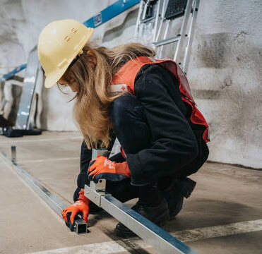
Mer information
Distriktets beredskapschef och övriga arbetstagare
Rednet-sidorna
Avdelningens nyhetsbrev
Beredskapsplanerare Maaria Kuitunen
maaria.kuitunen@rodakorset.fi,
tfn 040 809 7370
Foto: FRK/Benjamin Suomela

